Slide 1
LEZIONI DI STORIA LE STAGIONI
CLASSI PRIME
INS. VINCENZA MELE

Slide 2
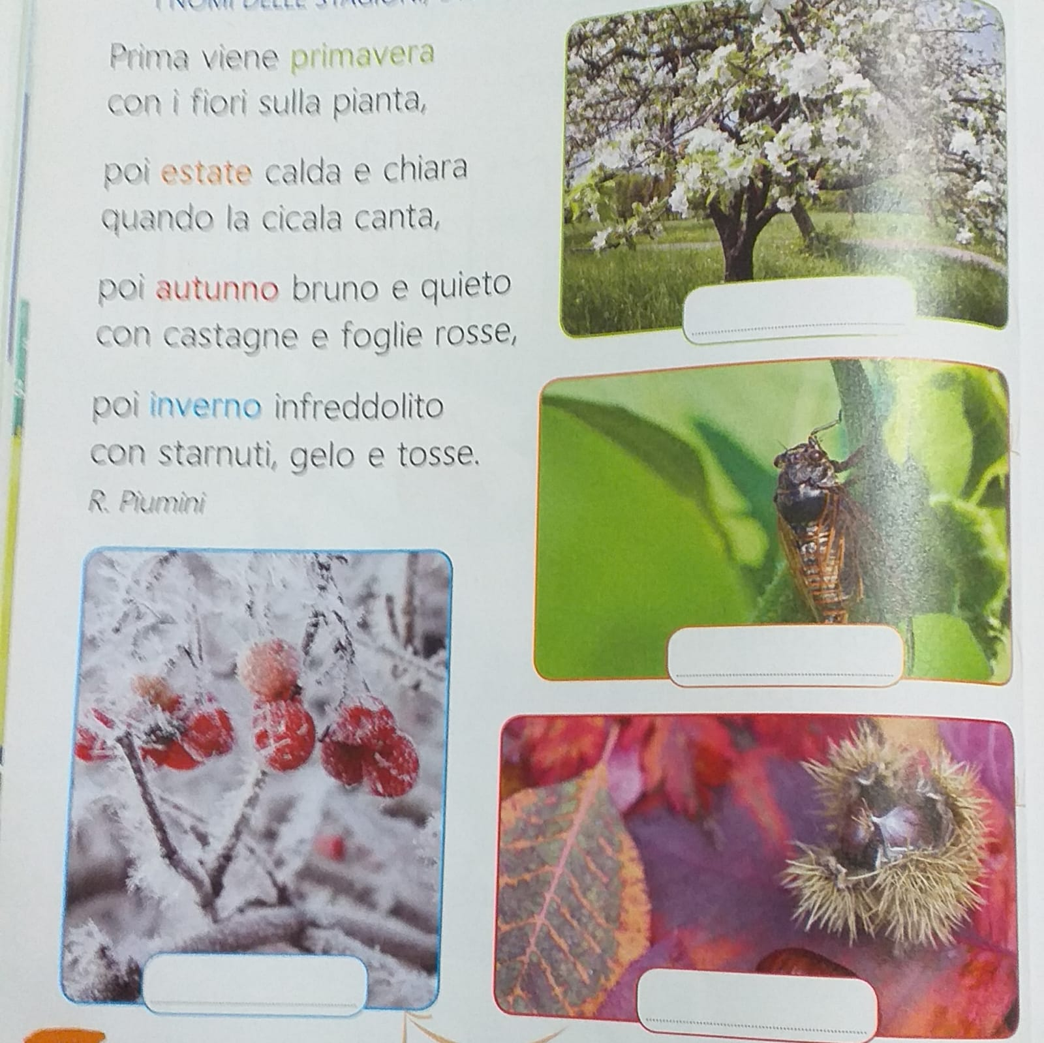
LE STAGIONI
Leggi la filastrocca e completa la scheda se non puoi stamparla disegna e completa sul quaderno

Slide 3
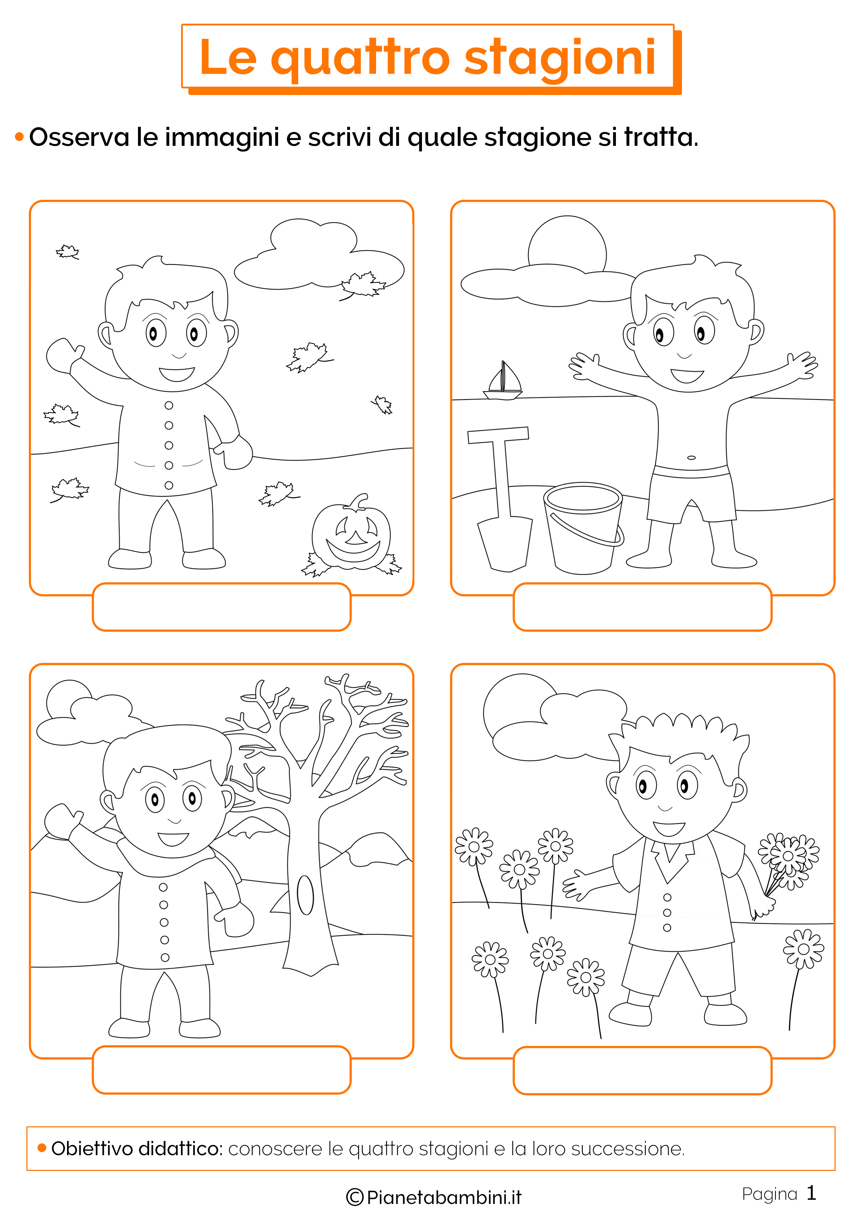
GLI INDUMENTI E IL CLIMA
Scrivi per ogni stagione gli indumenti che indossi.
Attenzione! Se non puoi stampare disegna sul quaderno le quattro stagioni

Slide 4
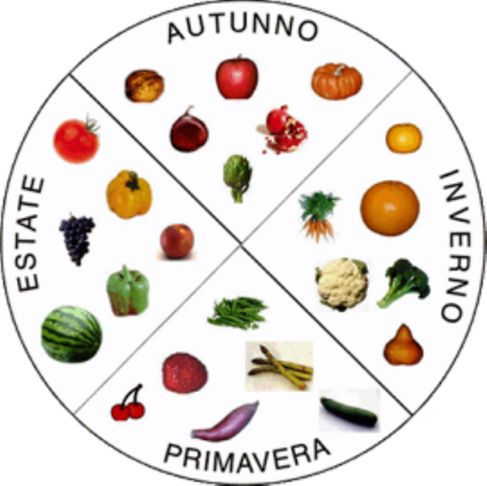
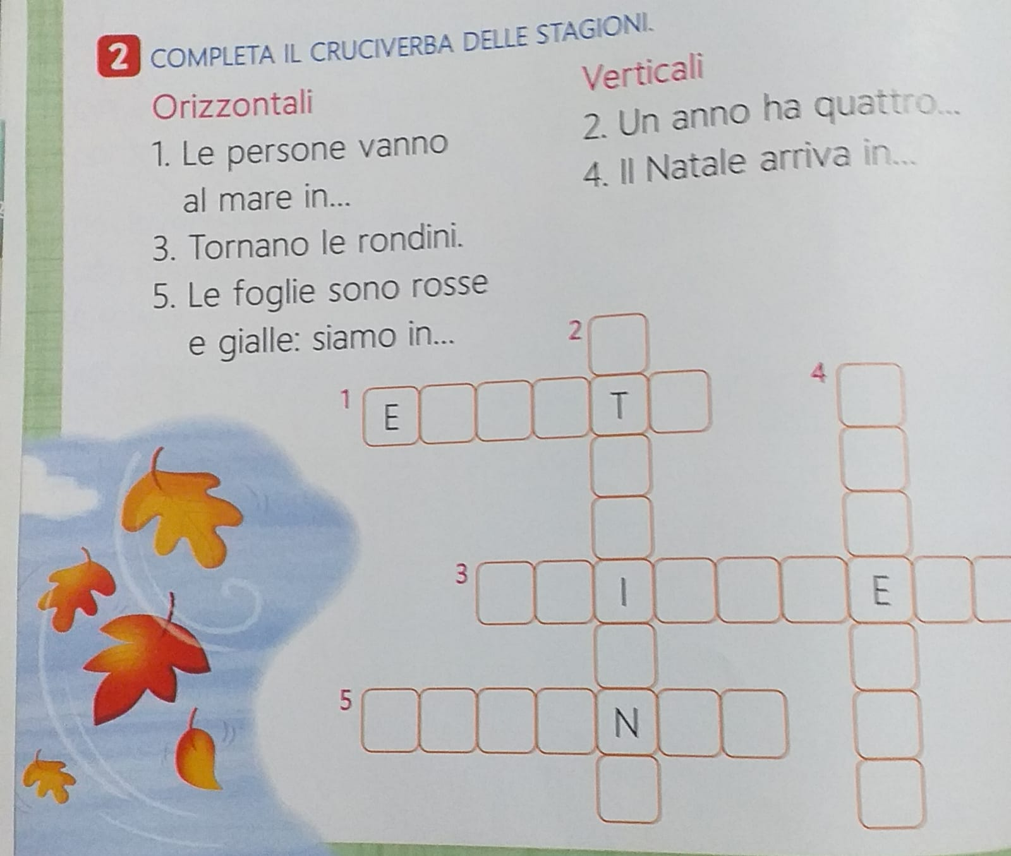
Disegna e scrivi i frutti di ogni stagione poi completa. Se non puoi stampare svolgi i lavori sul quaderno.

Slide 5
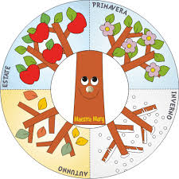
BUON LAVORO A TUTTI!

